Slide 1
Programmering for kjemikere
Likninger
Andreas Haraldsrud
Kjemisk institutt, UiO

Slide 2
Repetisjon
Gjør rede for hva som menes med maskinlæring.
Hvilke trinn utførte vi under klassifiseringen av pingviner?
Hvordan utfører vi regresjon med Python?

Slide 3
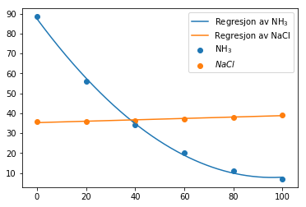
Problem: Når er løseligheten lik?

Slide 4
Brute force!
Notes:
Viser brute force-metode i Jupyter Notebook.

Slide 5
Litt mer sofistikert: Halveringsmetoden
Notes:
Oppgave: tolk programmet på nettsida.

Slide 6
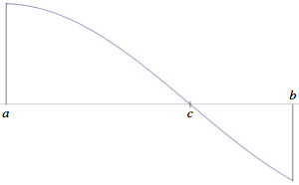
Skjæringssetningen
Skjæringssetningen
For en kontinuerlig funksjon f definert på [a,b], med motsatt fortegn i a og b, fins det et tall c∊(a,b) slik at f(c) = 0.
f

Slide 8
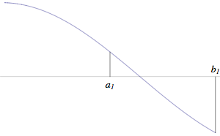

Slide 9
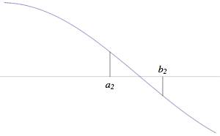

Slide 10
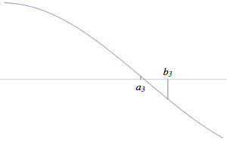

Slide 11
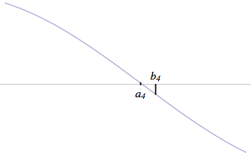

Slide 12
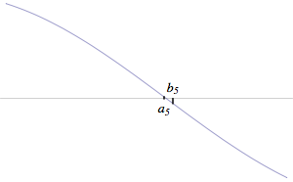

Slide 13
Tilbake til problemet: Når er løseligheten lik?

Slide 14
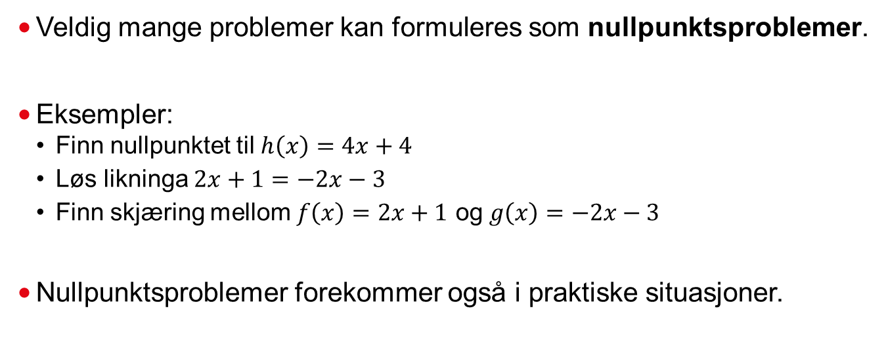
Mulig løsning
Veldig mange problemer kan formuleres som nullpunktsproblemer.
Eksempler:
  Finn nullpunktet til $h\left(x\right)=4x+4$
  Løs likninga $2x+1=−2x−3$
  Finn skjæring mellom $f\left(x\right)=2x+1$ og $g\left(x\right)=−2x−3$
Nullpunktsproblemer forekommer også i praktiske situasjoner.

Slide 15
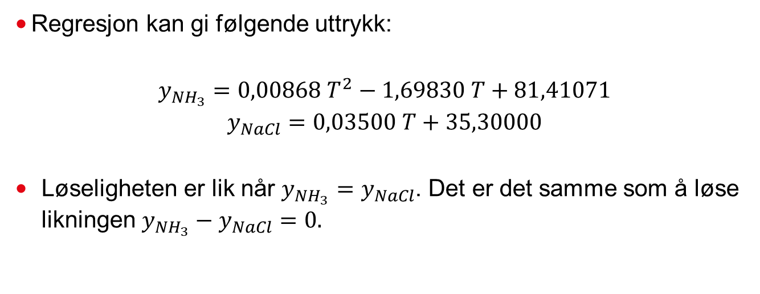
Løselighet
Regresjon kan gi følgende uttrykk:
$$y_{NH_{3}}=0,00868 T^{2}−1,69830 T+81,41071$$
$$y_{NaCl}=0,03500 T+35,30000$$
Løseligheten er lik når $y_{NH_{3}}=y_{NaCl}$. Det er det samme som å løse likningen $y_{NH_{3}}−y_{NaCl}=0.$
Notes:
Husk at vi kan bruke de nøyaktige koeffisientene direkte fra regresjonen vår!

Slide 16
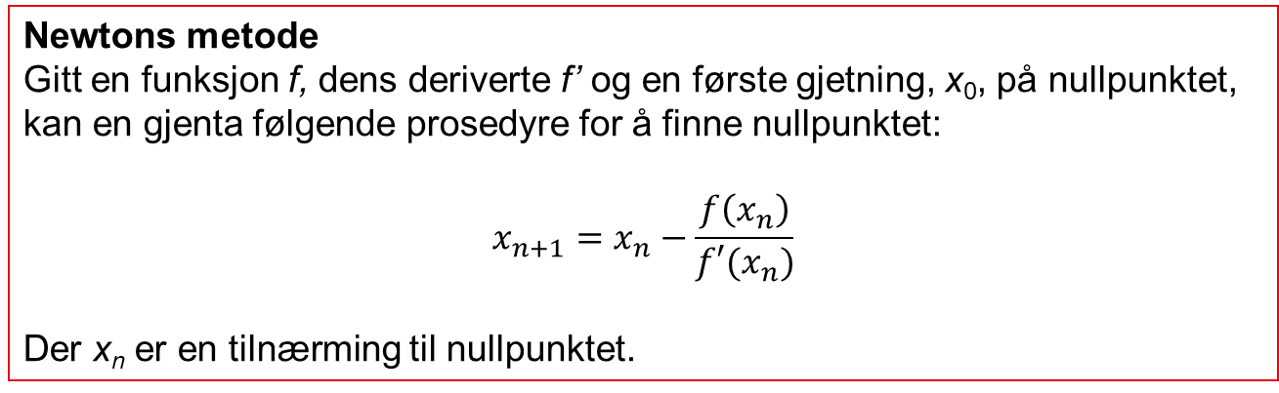
Newtons metode
Newtons metode er en enkel måte å løse likninger på.
Newtons metode
Gitt en funksjon f, dens deriverte f’ og en første gjetning, x₀, på nullpunktet, kan en gjenta følgende prosedyre for å finne nullpunktet:
$$x_{n+1}=x_{n}−\frac{f\left(x_{n}\right)}{f′(x_{n})}$$
Der x_{n} er en tilnærming til nullpunktet.

Slide 17
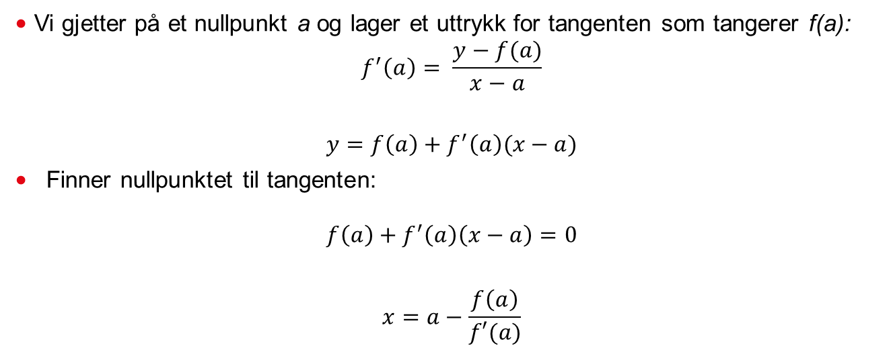
Begrunnelse for metoden
Vi gjetter på et nullpunkt a og lager et uttrykk for tangenten som tangerer f(a):
$$f^{′}\left(a\right)= \frac{y−f(a)}{x−a}$$
$$y=f\left(a\right)+f^{′}\left(a\right)(x−a)$$
Finner nullpunktet til tangenten:
$$f\left(a\right)+f^{′}\left(a\right)\left(x−a\right)=0$$
$$x=a−\frac{f\left(a\right)}{f′(a)}$$

Slide 18
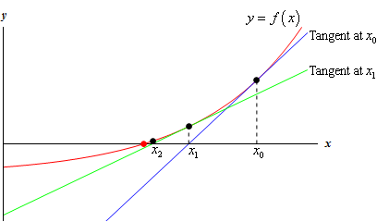

Slide 19
Implementering av Newtons metode
Notes:
- Hvorfor toleranse?

Slide 20
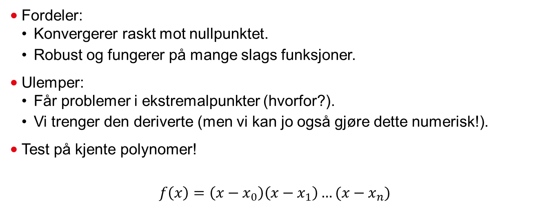
Fordeler og ulemper
Fordeler:
  Konvergerer raskt mot nullpunktet.
  Robust og fungerer på mange slags funksjoner.
Ulemper:
  Får problemer i ekstremalpunkter (hvorfor?).
  Vi trenger den deriverte (men vi kan jo også gjøre dette numerisk!).
Test på kjente polynomer!
$$f\left(x\right)=\left(x−x_{0}\right)\left(x−x_{1}\right)…(x−x_{n})$$

Slide 21
Vi har løst problemet!

Slide 22
Hva skal du kunne?
Forklare prinsippene bak Newtons metode (tilnærming av nullpunkt via nullpunktet til tangenter).
Implementere og bruke Newtons metode for analytiske funksjoner.
Gjøre rede for hvorfor vi bruker en toleranse i iterative numeriske metoder.
Formulere egnede problemer som nullpunktsproblemer og skissere mulige løsninger for problemene.

